Slide 1

2020
PROGRAM REPORT
校园快递代取小程序
团队成员：牛广宇 崔琪 XXX XXX XXX
2020.11.13 答辩人：牛广宇 崔琪

Slide 2

背景介绍
1
项目描述
2
目
录
技术方案
3
CONTENTS
竞品分析
4
商业模式
5
项目管理
6

Slide 3
项目描述
2

Slide 4


项目描述
目标客户：
校园中所有需要拿快递的老师和学生

Slide 5

项目描述
产品核心功能：
1. 快递代取抢单系统
2. 实时通讯系统
3. 支付系统

Slide 6
技术方案
3

Slide 7

技术方案
微信开发者工具
JavaScript
使用 JavaScript 语言来实现逻辑层结构。包括用户操作的处理，系统 API 的调用等。
JSON
数据库
使用 JSON 技术来表现应用的配置信息。包含应用的基本信息，页面配置和路由，应用全体的信息等
微信小程序
利用数据库存储用户订单信息
CSS+XML
DEMO调试
使用经过定制 CSS+XML 技术来实现视图层的描述。
线上发布并调试功能

Slide 8
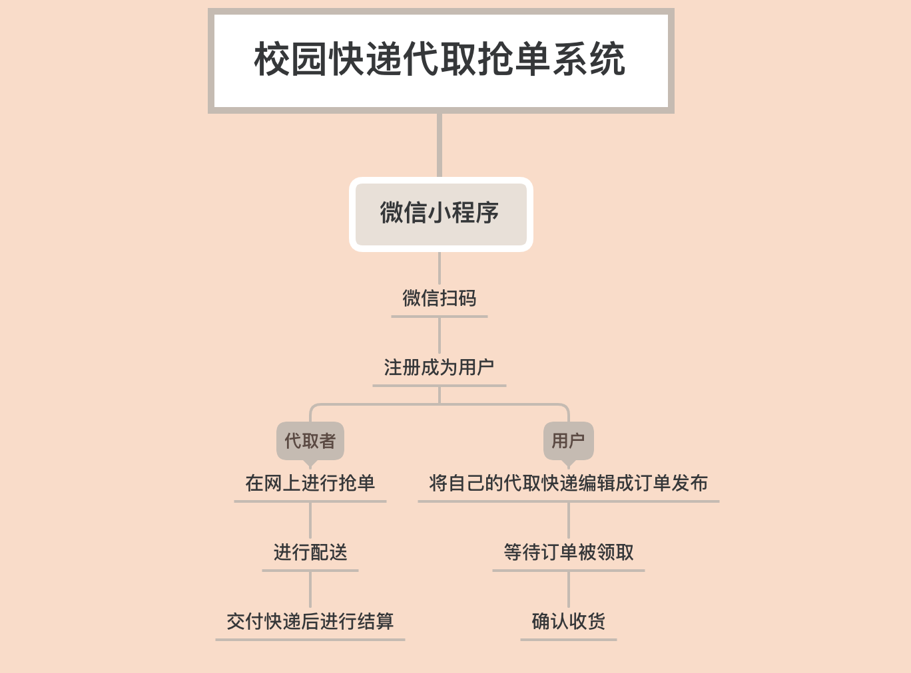
流程图

Slide 9
关键数据来源及获取方式
用户信息
实名认证
开放注册界面，由用户自己注册，提交信息。
由用户绑定的微信账号或银行卡获取实名信息。
支付系统
订单管理
利用支付宝或微信支付提供的接口，在支付时跳转到第三方支付软件上完成支付。
利用数据库管理，配合近几年大火的秒杀系统，实现订单的管理。

Slide 10
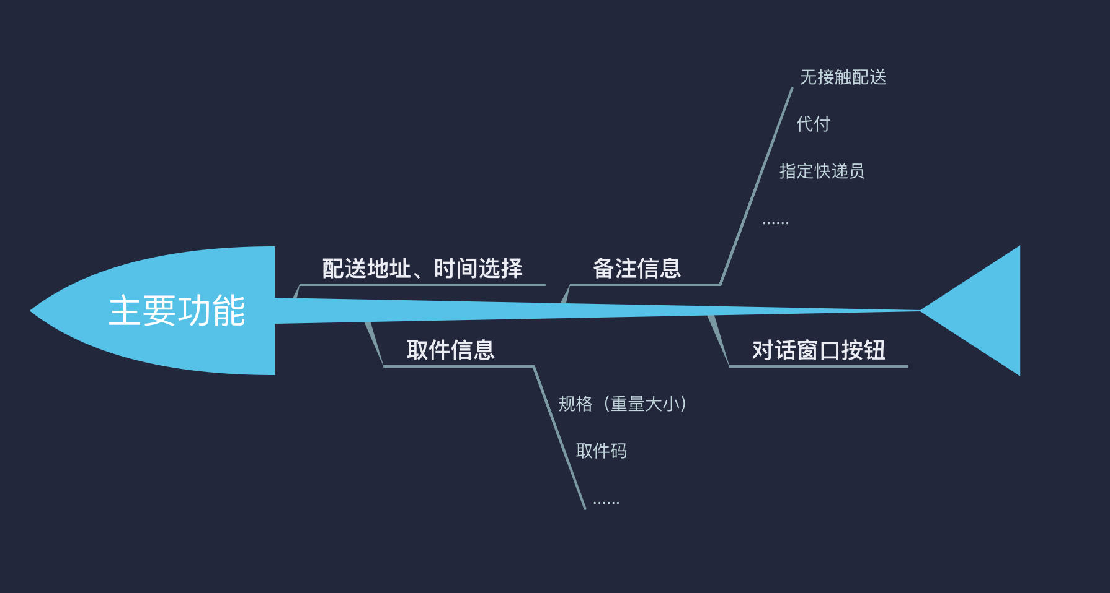
操作功能界面布局

Slide 11
项目管理
6

Slide 12
项目分工
成员1
页面设计
成员2
成员3
前端代码编写
(CSS + XML)
前端代码编写
(JavaScript)
成员4
成员5
数据库存储及测试
DEMO调试

Slide 13
项目管理
主要核心功能实现
DEMO调试
界面美工设计
快递订单管理、
实时通讯、
支付跳转接口
完成DEMO后发布测试版，进行Debug调试
利用美工软件先实现软件界面的设计
技术知识学习
小程序框架开发
数据库实现
成员学习前端基础知识
搭建软件大体框架及功能界面
测试数据库性能，尝试实现秒杀系统
1-2周
3周
4-5周
5-9周
5-9周
10-12周

Slide 14
2020
THANKS FOR LISTENING
非常感谢您的聆听

